Slide 1

UBND QUẬN LONG BIÊN
TRƯỜNG MẦM NON NGUYỆT QUẾ
BIỆN PHÁP GIÁO DỤC CẢM XÚC VÀ TÌNH CẢM XÃ HỘI CHO TRẺ NHÀ TRẺ GIÚP TRẺ PHÁT TRIỂN TOÀN DIỆN
Giáo viên: Nguyễn Hải Yến
Năm học : 2024-2025

Slide 2
NỘI DUNG
1. Tình trạng thực tiễn
2. Biện pháp
3. Kết quả
4. Bài học kinh nghiệm

Slide 3
TÌNH TRẠNG THỰC TIỄN
Những năm gần đây, chứng rối loạn cảm xúc và hành vi có số người mắc phải ngày càng nhiều. Không ít người cho rằng, chứng bệnh tâm lý này chỉ xuất hiện chủ yếu ở những người lạm dụng chất kích thích, do quá căng thẳng mệt mỏi. Song thực tế, không ít trẻ nhỏ, trẻ vị thành niên mắc phải chứng bệnh này và cần sự can thiệp của bác sĩ. Vậy vì sao trẻ rối loạn cảm xúc và hành vi?
Bệnh rối loạn cảm xúc- Đây là tình trạng cảm xúc bị trầm trọng quá mức so với bình thường mà người bệnh không thể kiểm soát, làm ảnh hưởng tới sức khỏe tinh thần, gây sa sút học tập, làm việc kém hiệu quả. Rối loạn cảm xúc khá thường gặp và có thể chữa khỏi khi tìm ra nguyên nhân. Song nếu chủ quan để bệnh tiến triển, nhiều người rối loạn cảm xúc dẫn đến trầm cảm.
Bệnh rối loạn hành vi- Bệnh lý này chỉ đến tình trạng người bệnh gặp phải các vấn đề về
cảm xúc và hành vi xuất hiện từ khi còn nhỏ hoặc tuổi vị thành niên. Với căn bệnh này, trẻ gặp khó khăn khi phải tuân theo nguyên tắc xử sự thông thường, đây cũng là nguyên nhân khiến trẻ dễ sa đà vào những tệ nạn xã hội.
Chưa có thống kê cụ thể về số trẻ em ở nước ta gặp phải chứng rối loạn cảm xúc và hành vi song căn bệnh này đang phổ biến thấy rõ. Có đến khoảng 20% trẻ mắc rối loạn nặng phải can thiệp y tế và điều trị, gây tốn kém thời gian, chi phí và ảnh hưởng lâu dài đến sự phát triển, trưởng thành của trẻ.
.

Slide 4
TÌNH TRẠNG THỰC TIỄN
Dựa trên độ tuổi, bệnh được chia thành 2 nhóm gồm: rối loạn cảm xúc và hành vi thể khởi phát khi trẻ mắc từ dưới 10 tuổi và thể khởi phát khi trẻ mắc ở tuổi thanh thiếu niên. Không ít bậc phụ huynh cho rằng những biểu hiện bệnh do đặc điểm tâm lý ở tuổi mới lớn song thực tế, bệnh nghiêm trọng hơn và cần phải được điều trị.
Để điều trị rối loạn cảm xúc và hành vi ở trẻ hiệu quả, cần có sự kết hợp của cả gia đình, nhà trường và xã hội.
Đặc điểm chung của trẻ rối loạn cảm xúc và hành vi là rất khó kiểm soát cảm xúc và hành vi của bản thân dẫn đến những hành động tiêu cực, bất thường, đi ngược lại với nguyên tắc chung của xã hội. Trẻ sẽ bộc phát triệu chứng, hành vi theo bản năng, không lường được hậu quả cũng như quan tâm tới cảm xúc của người xung quanh.
Sự bùng nổ về công nghệ thông tin trong xã hội hiện đại, đã giúp cho đất nước ngày một phát triển, không thể phủ nhận những thành quả của nó với cuộc sống con người ngày nay. Nhưng bên cạnh đó cũng có những mặt trái mà nó đem lại. Việc nuôi dạy con hiện nay cũng được cac bậc cha mẹ ứng dụng công nghệ thông tin, đó là phụ huynh thay vì chơi với con, trò chuyện với con, thì không ít người vì bận rộn với công việc, đã sẵn sàng bỏ mặc cho con chơi với điện thoại, máy tính bảng… Điều đó đã khiến cho tình cảm, mối quan hệ giữa người với người dần dần mờ nhạt.

Slide 5
TÌNH TRẠNG THỰC TIỄN
Làm thế nào để các bé lúc nhỏ hiểu và thể hiện cảm xúc của mình một cách lành mạnh? Phương pháp giáo dục cảm xúc cho trẻ mầm non chính là cách để bé nhận diện và điều chỉnh cảm xúc từ sớm, qua đó dễ dàng thích nghi với điều kiện xã hội và phát triển tốt hơn về mặt tinh thần. Giáo dục cảm xúc cho trẻ mầm non là quá trình hướng dẫn nhận diện và quản lý cảm xúc của mình hiệu quả. Bé sẽ học cách phân biệt các loại cảm xúc như hạnh phúc, buồn bã, tức giận, sợ hãi. Đồng thời hiểu rõ khi nào cần bộc lộ cảm xúc tích cực và điều chỉnh cảm xúc tiêu cực. Qua việc dạy trẻ cách gọi tên cảm xúc và cách ứng xử phù hợp, các em sẽ tự tin hơn trong giao tiếp và tạo dựng mối quan hệ tốt đẹp với người khác.
Phương pháp này dạy các bé cách bộc lộ cảm xúc và hiểu cảm xúc của người khác. Trẻ sẽ học cách xử lý cảm xúc phức tạp như xấu hổ, bối rối hay tự hào. Qua các hoạt động vui chơi và sinh hoạt tập thể, giáo viên sẽ hỗ trợ trẻ phát triển trí tuệ cảm xúc thật tự nhiên và phù hợp với hoàn cảnh thực tế.
Việc phát triển cảm xúc và tình cảm xã hội là tiền đề quan trọng cho việc học và phát triển toàn diện của trẻ. Chính việc phát triển tính độc lập, khả năng tập trung và làm theo các chỉ dẫn đơn .Đề tài “Biện pháp giáo dục cảm xúc và tình cảm xã hội sớm cho trẻ 3 – 4 tuổi giúp trẻ phát triển toàn diện” để phát huy những cảm xúc, tình cảm tích cực trong mỗi con người của đứa trẻ. Từ đó giúp các con có cuộc sống vui vẻ, hăng hái trong các hoạt động, phát triển thể chất, trí tuệ tốt. giản là vô cùng thiết yếu giúp trẻ hòa nhập với cuộc sống xã hội.

Slide 6
Thực trạng tại nhà trường
Thuận lợi
Ban giám hiệu | Luôn quan tâm tạo điều kiện về mọi mặt
Cha mẹ học sinh | Quan tâm, ủng hộ các hoạt động, phong trào của lớp
Lớp | Làm tốt công tác tuyên truyền Làm tốt công tác phối hợp với cha mẹ chăm sóc, giáo dục trẻ tại nhà Chất lượng giáo dục được đồng bộ Trang trí khoa học, ứng dụng các mô hình, phương pháp dạy học tiên tiến

Slide 7
Khó khăn
Số lượng học sinh | Tương đối đông ảnh hưởng đến chất lượng dạy và học
Cha mẹ học sinh | Đi làm xa, công việc chiếm nhiều thời gian, ít có thời gian dành cho con

Slide 8
CÁC BIỆN PHÁP
Biện pháp 2
Biện pháp 1
Biện pháp 3
Thiết lập quy định cho lớp học và các hoạt động khác một cách mới mẻ nhằm phát triển cảm xúc, tình cảm xã hội cho
Xây dựng Worry Tree dành cho học sinh và Worry box dành cho cha mẹ
Thiết lập quy định cho lớp học

Slide 9
Whoa!
01
Whoa!
Thiết lập quy đinh cho lớp học
This can be the part of the presentation where you introduce yourself if you haven’t done so yet

Slide 10
MỘT SỐ QUY ĐỊNH CỦA LỚP HỌC
Không phán xét
Luôn lắng nghe
Cởi mở
- Cùng thảo luận
- Định hướng và giáo dục trẻ không bàn tán về khuyết điểm của từng cá nhân
- Không trêu chọc, phán xét quan điểm người khác
- Biết lắng nghe và tôn trọng
- Lắng nghe trẻ trình bày
- Không trách mắng quy chụp, đổ lỗi vô cớ
Sử dụng ngôn ngữ phù hợp
Khuyến khích bộc lộc cảm xúc
Đối mặt với
cảm xúc tiêu cực
- Dùng từ ngữ mang tính tình cảm, gần gũi, yêu thương
- Không dùng các từ có tính thô tục, bạo lực
- Giúp trẻ đối mặt cảm xúc tiêu cực
- Tìm ra các giải quyết cảm xúc tiêu cực đó
Tạo điều kiện, khuyến khích trẻ thể hiện cảm xúc và suy nghĩ

Slide 11
02
Thiết kế các hoạt động học và các hoạt động khác một cách mới mẻ nhằm phát triển cảm xúc, tình cảm xã hội cho trẻ

Slide 12
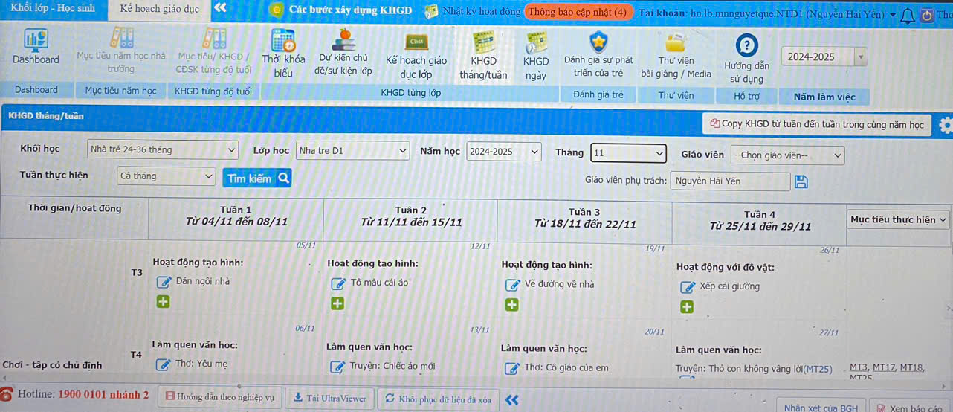
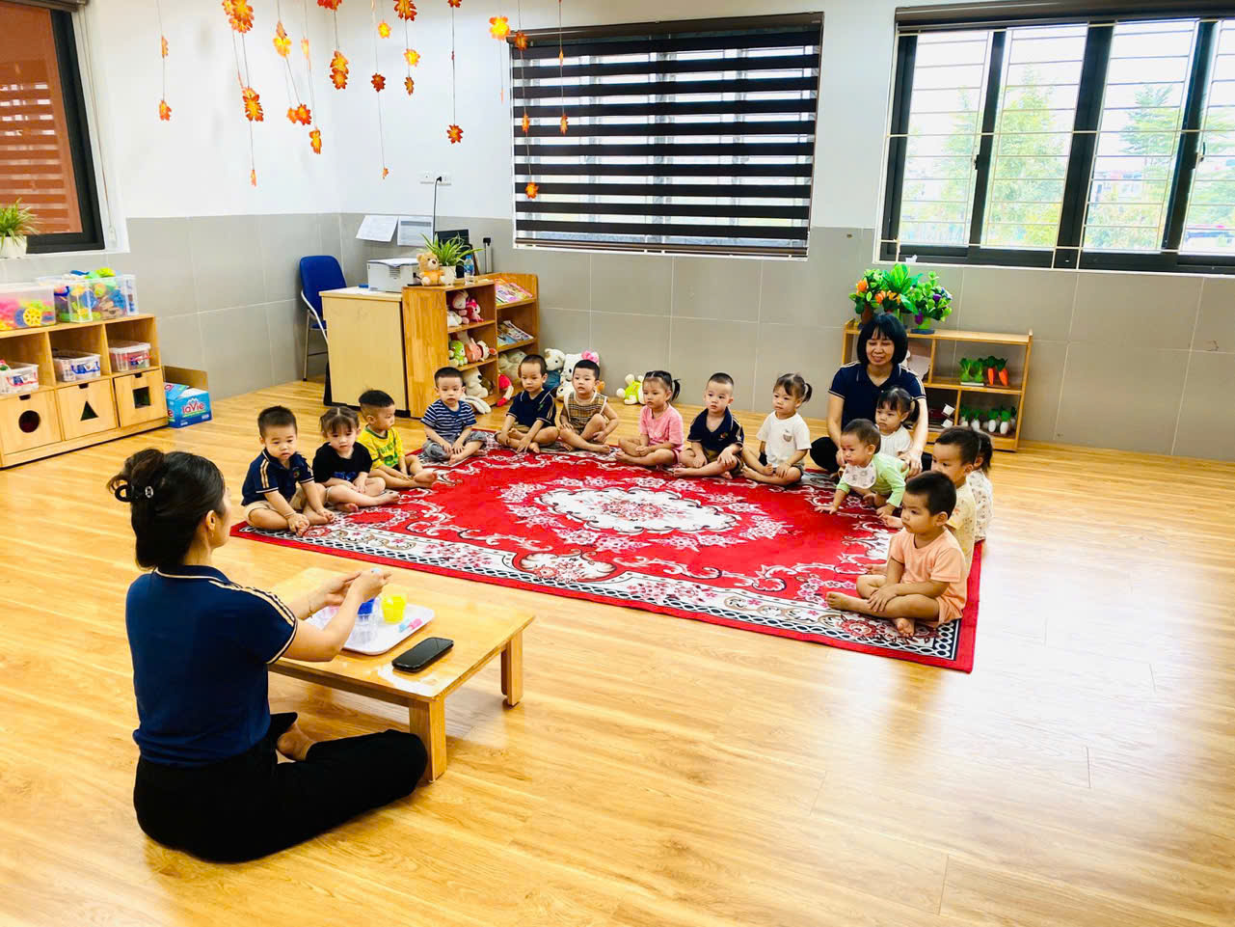
Lĩnh vực phát triển tình cảm kĩ năng xã hội
Xây dựng đề tài KNXH => Trẻ biết cách cư xử, có hành vi thể hiện tôn trọng lịch sự trong giao tiếp

Slide 13
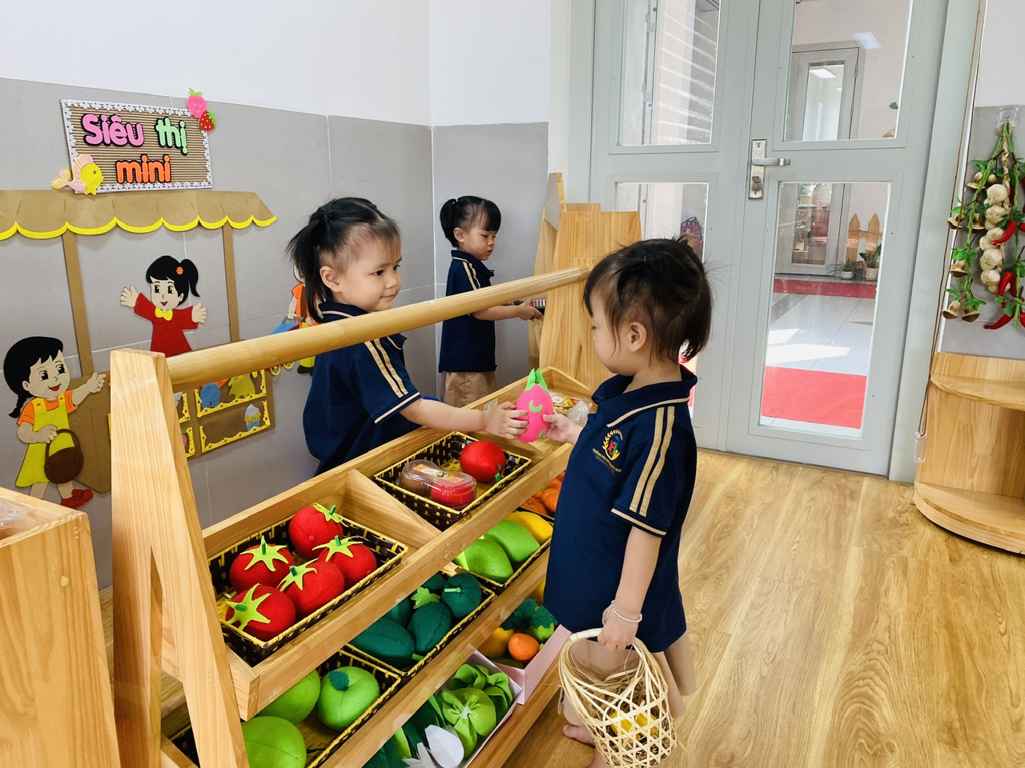
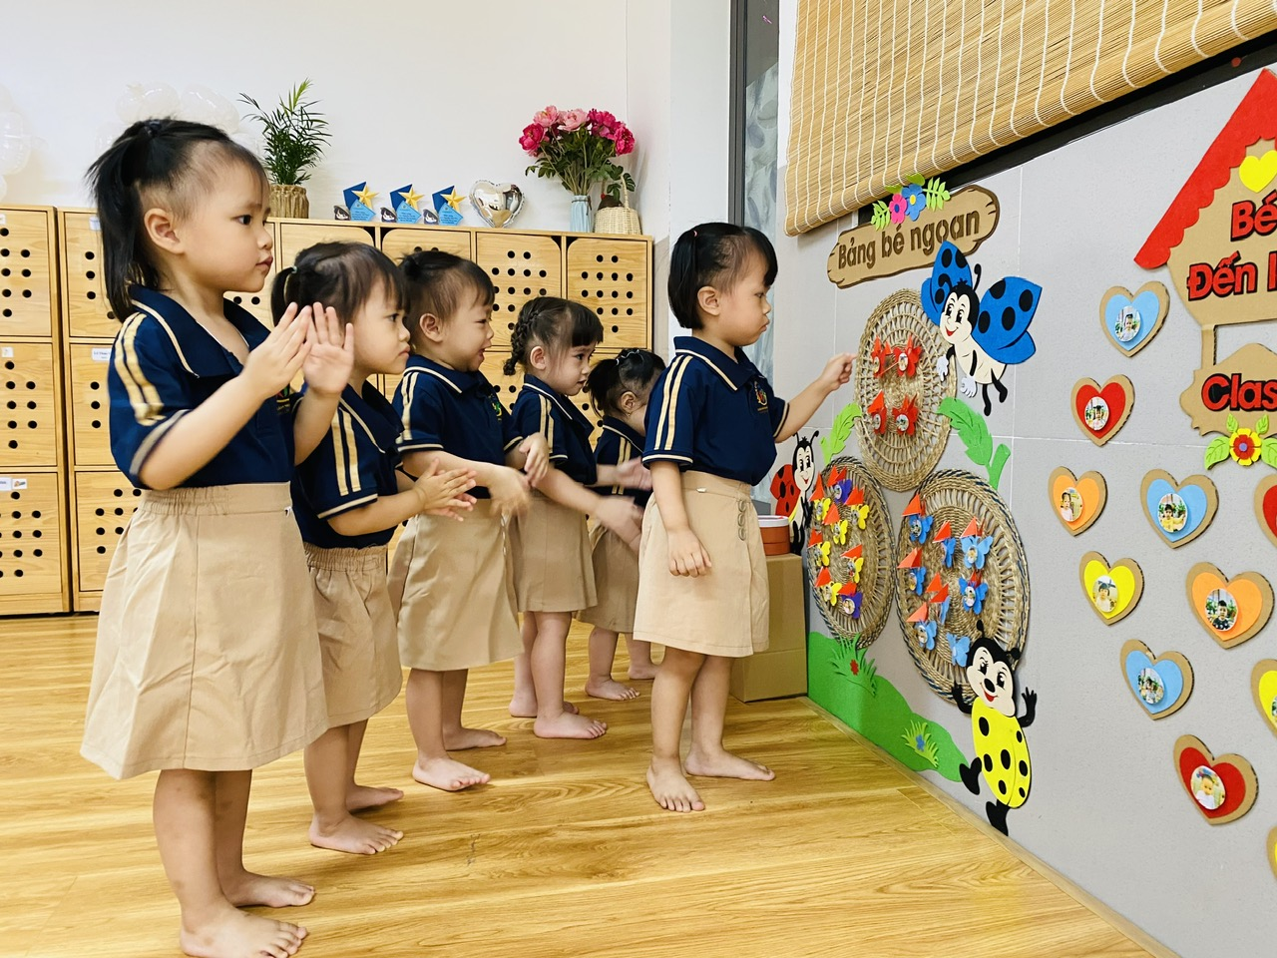
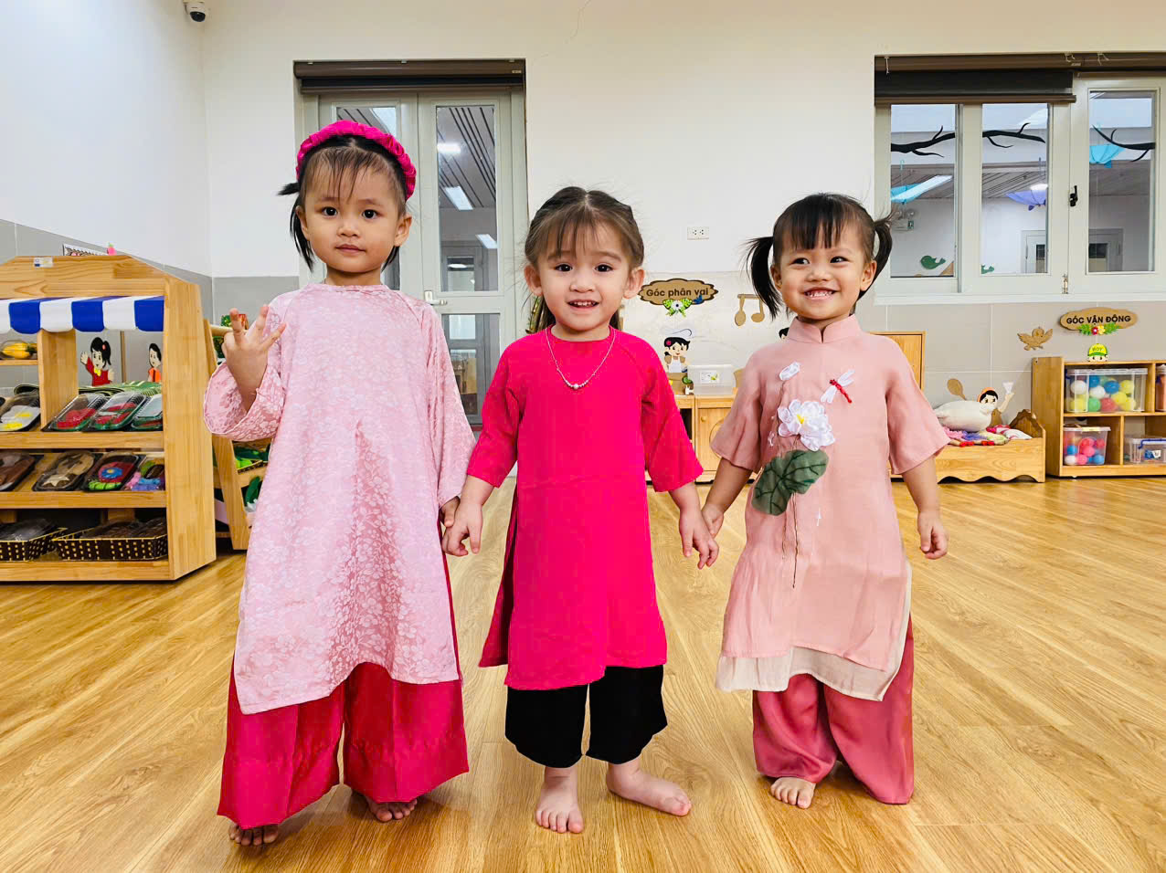
Lĩnh vực phát triển tình cảm kĩ năng xã hội
Giáo dục trẻ biết quan tâm, chia sẻ, yêu thương giúp đỡ thầy cô, bạn bè và mọi người

Slide 14
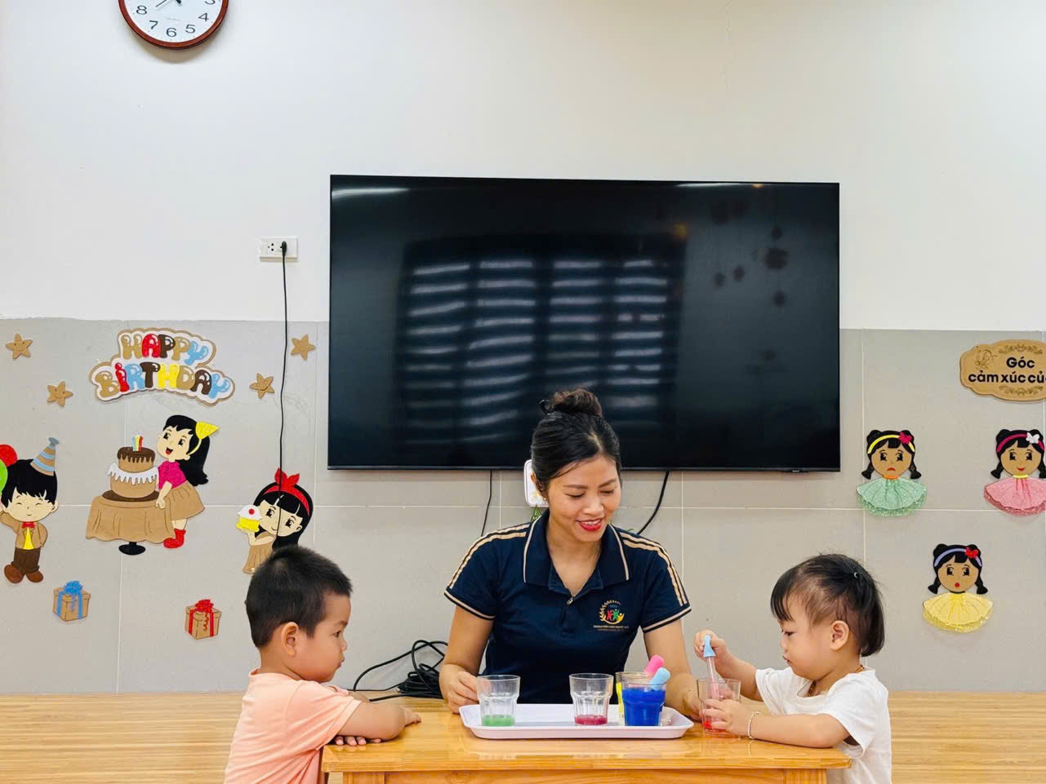
Các lĩnh vực phát triển khác
LVPTNT
Lồng ghép giáo dục cảm xúc và tình cảm xã hội cho trẻ tương ứng với mỗi sự kiện trong tháng và mỗi chủ đề khám phá

Slide 15
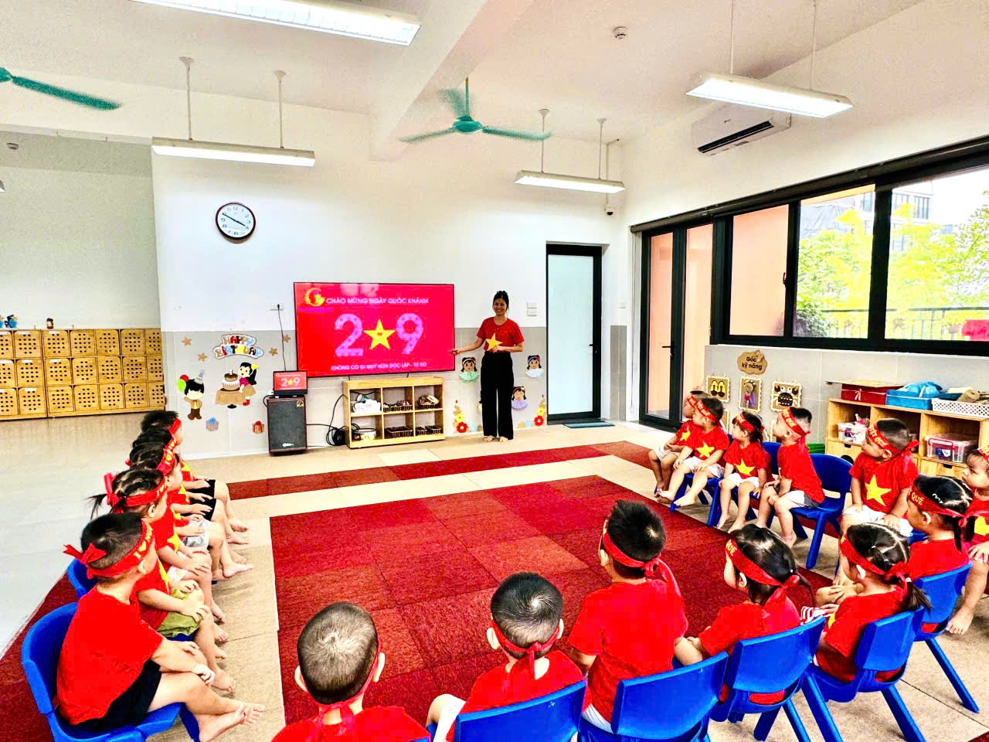
Các lĩnh vực phát triển khác
LVPTNN
- Giúp trẻ nhận thức đúng tình cảm, hành vi chuẩn mực và hành vi không chuẩn mực, khuyến khích trẻ hướng tới các hành vi chuẩn mực và tình cảm đúng đắn
- Giáo dục trẻ vận dụng những tình cảm và hành vi đạo đức đúng đắn mà trẻ lĩnh hội vào cuộc sống thực

Slide 16
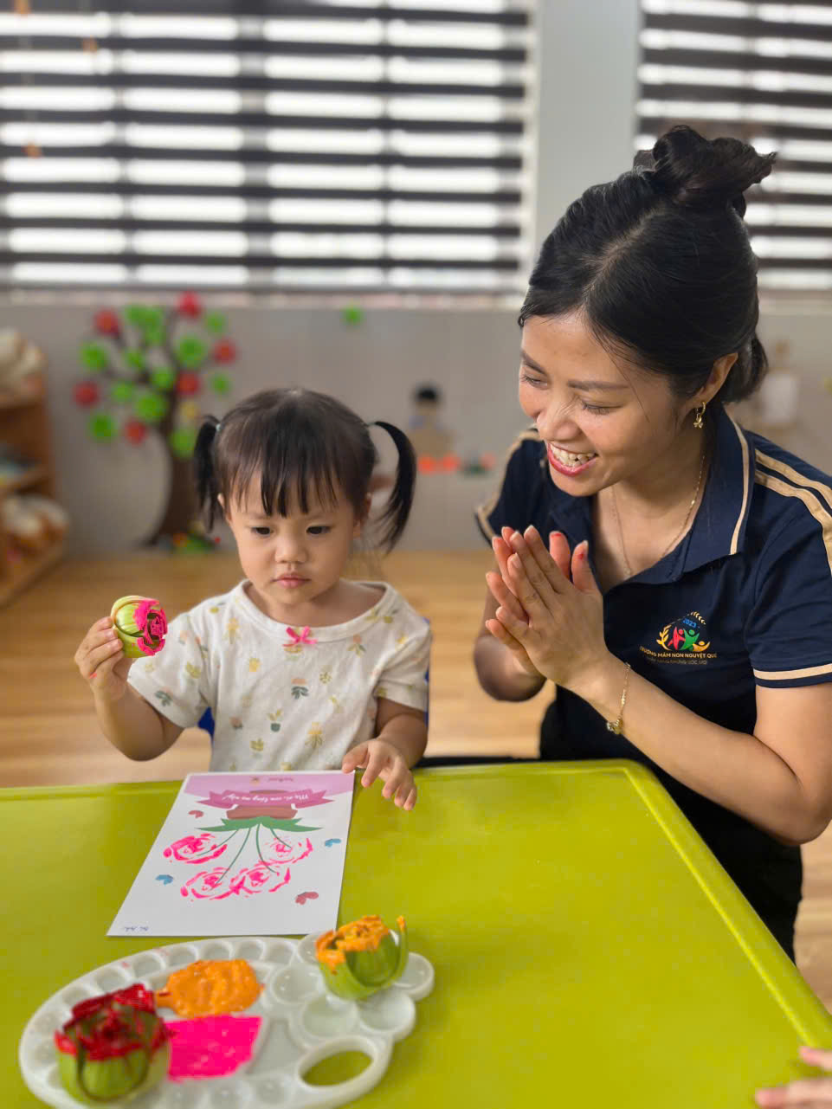
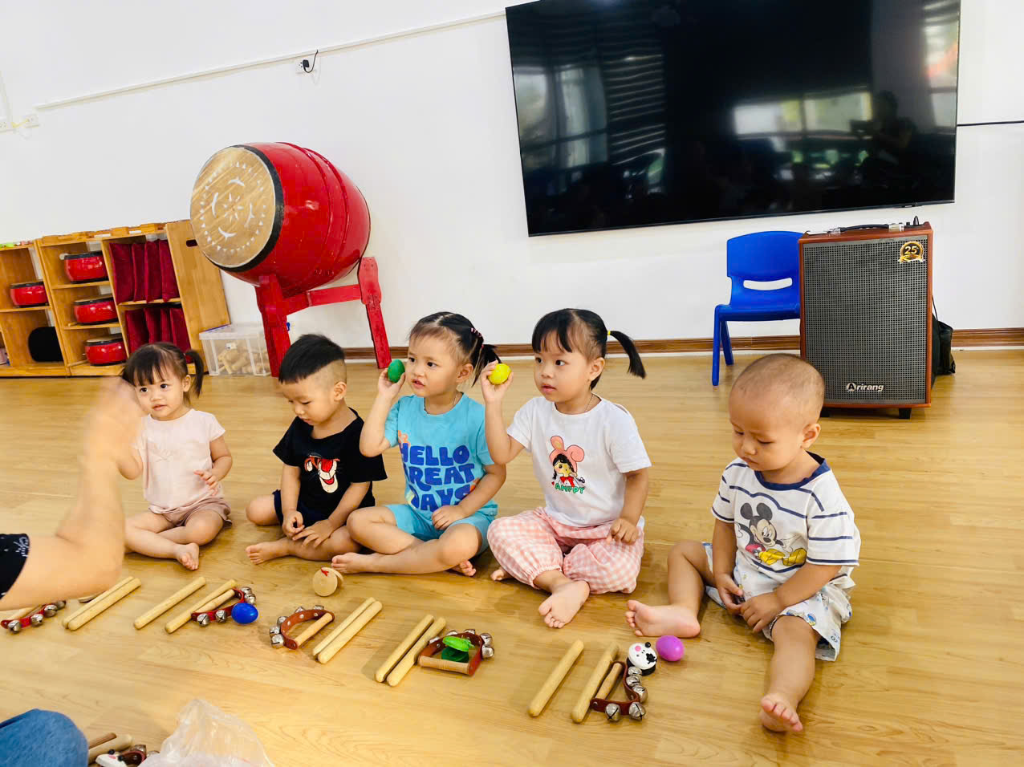
Các lĩnh vực phát triển khác
LVPTTM
- Thông qua các giờ học âm nhạc với những giai điệu vui tươi, hồ hởi ngọt ngào, êm đềm của các bài hát, và vận động minh họa ngộ nghĩnh đáng yêu giúp trẻ thêm yêu người, yêu cuộc sống
- Thể hiện sự say mê, yêu thích cái đẹp, yêu nghệ thuật qua các tác phẩm tạo hình của mình.

Slide 17
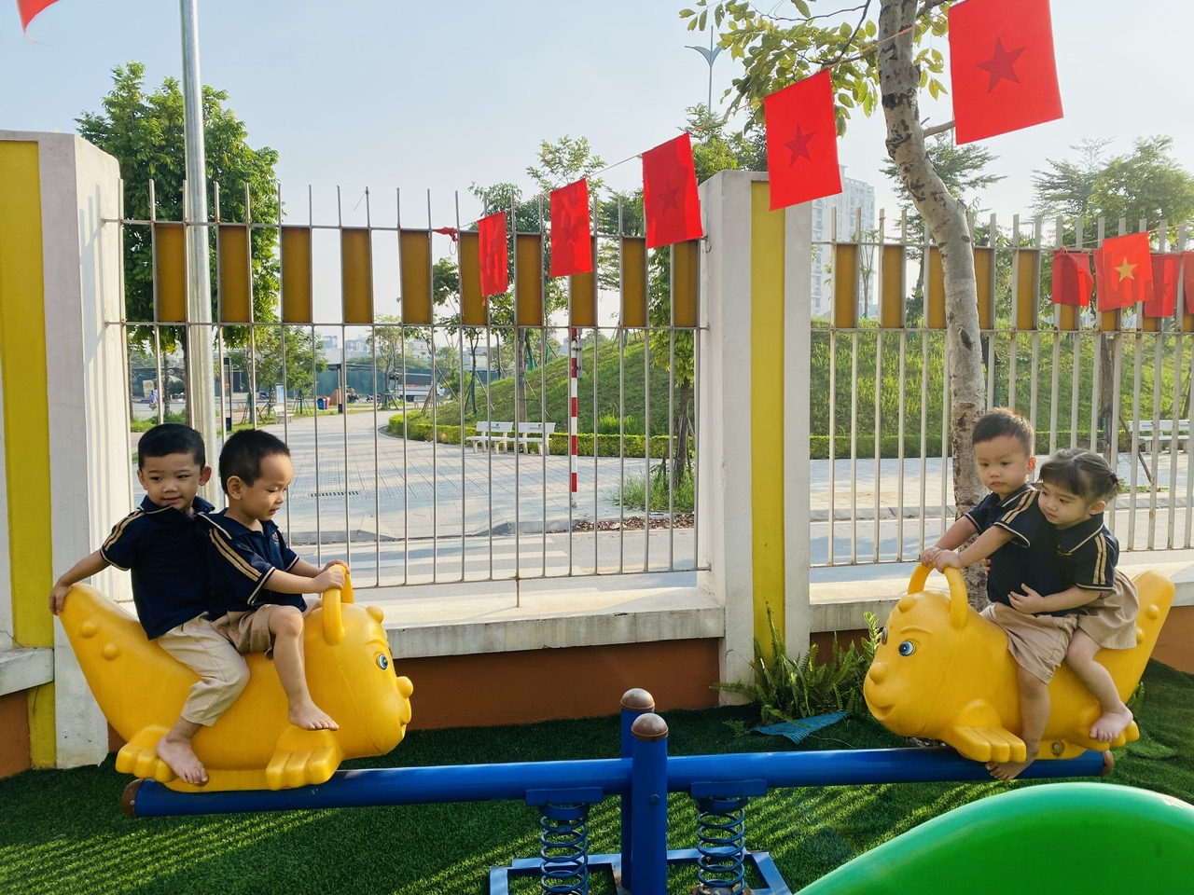
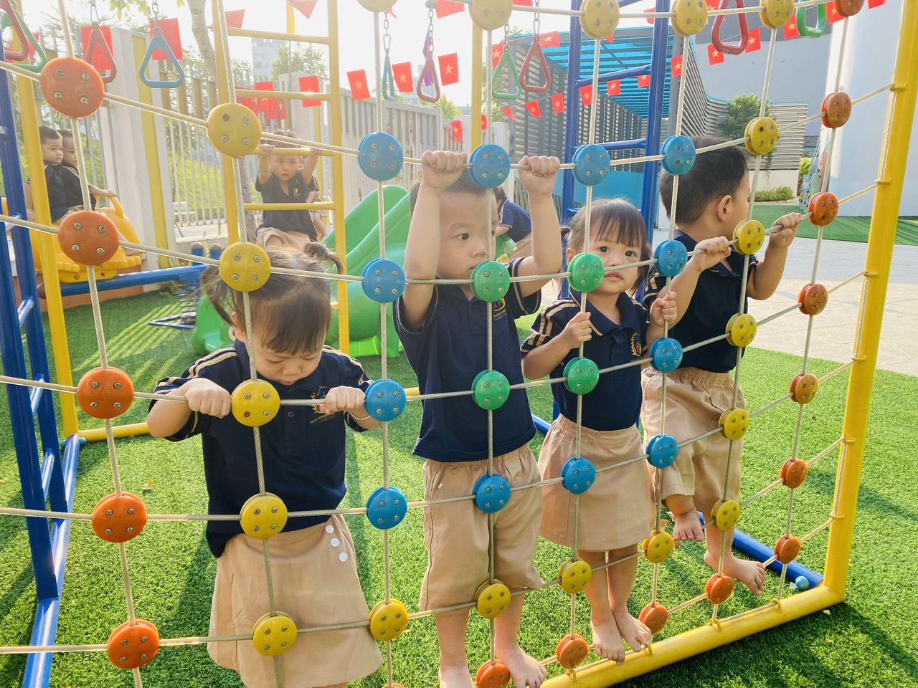
Hoạt động vui chơi
Hoạt động chơi ngoài trời
- Là môi trường trải nghiệm thực tiễn giúp trẻ phát triển tình cảm và kỹ năng xã hội một cách tự nhiên nhất
- Trẻ có thể tiếp nhận những tình cảm của mọi người giành cho trẻ qua cảm nhận của chính mình
- Thể hiện tình yêu với con người, tình yêu với thiên nhiên cỏ cây hoa lá, với làng xóm, khu phố, quê hương đất nước... theo cách riêng của trẻ
- Hình thành các hành vi giao tiếp văn minh nơi công cộng, trẻ không nóng vội, biết nhường nhịn
- Hình thành ý thức giữ gìn và bảo vệ cảnh quan thiên nhiên, các con vật, đồ vật, sản phẩm của người lao động

Slide 18
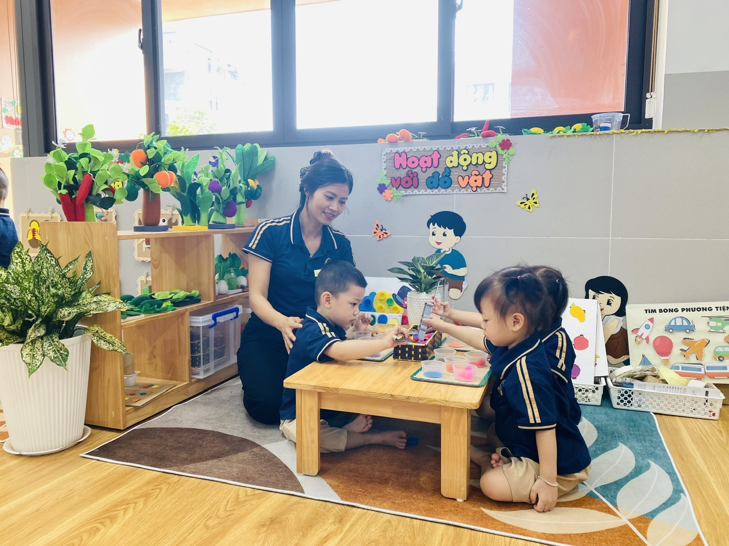
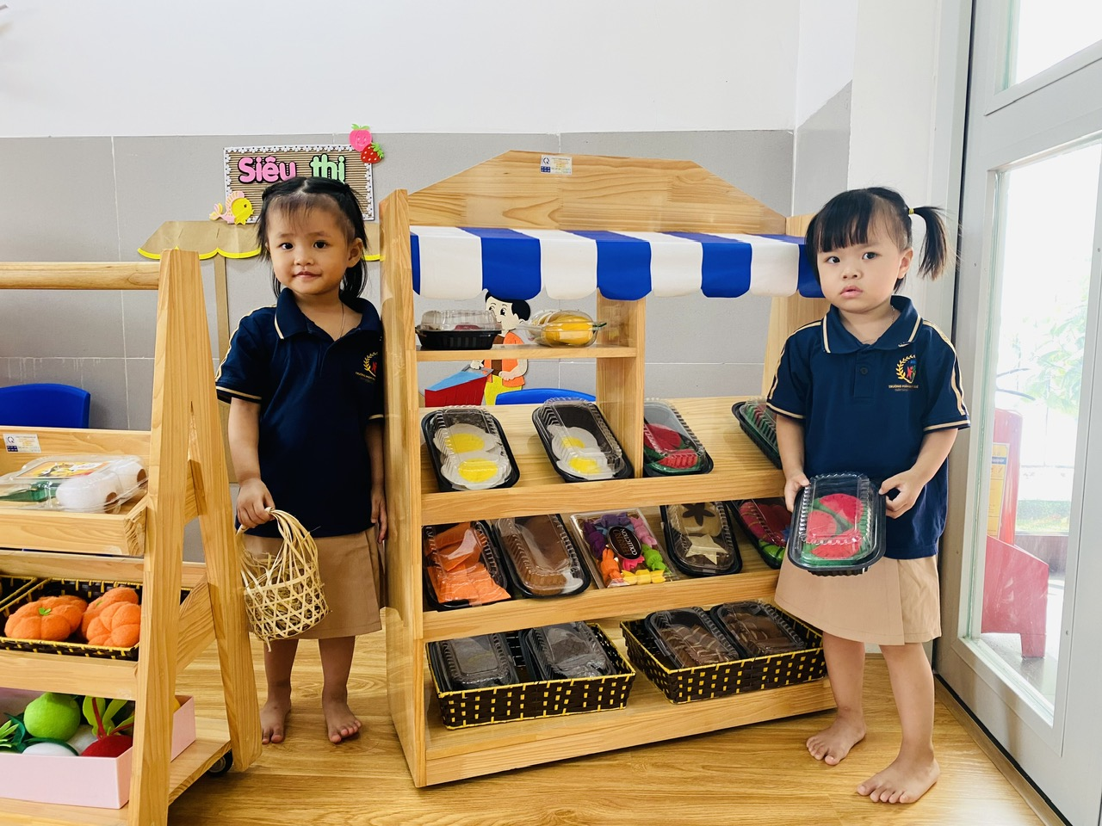
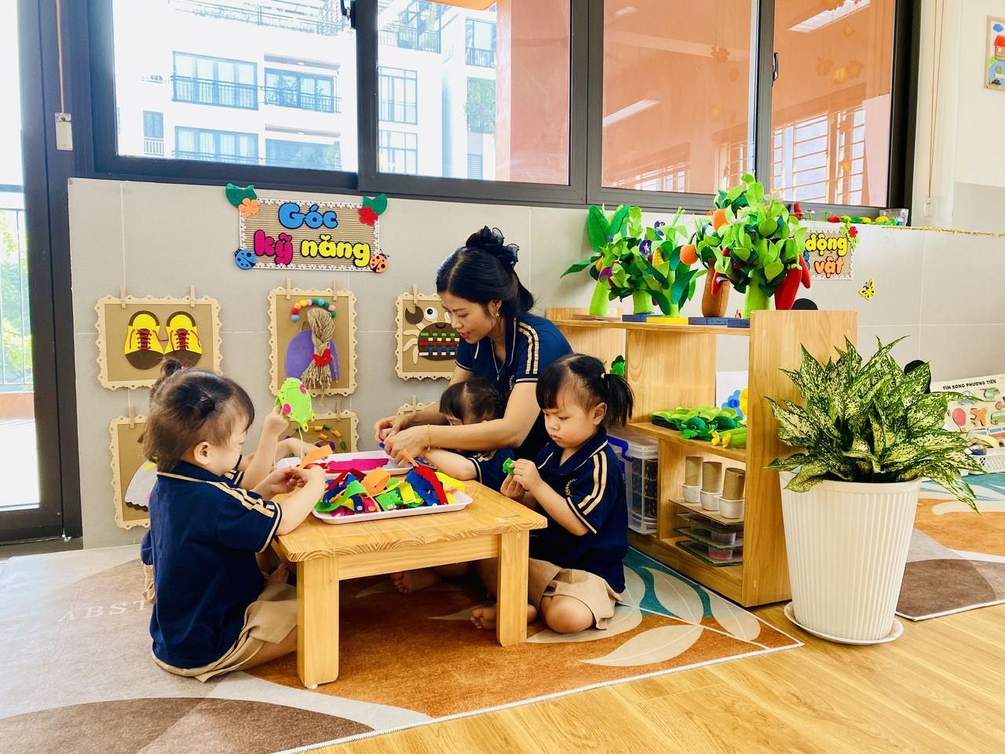
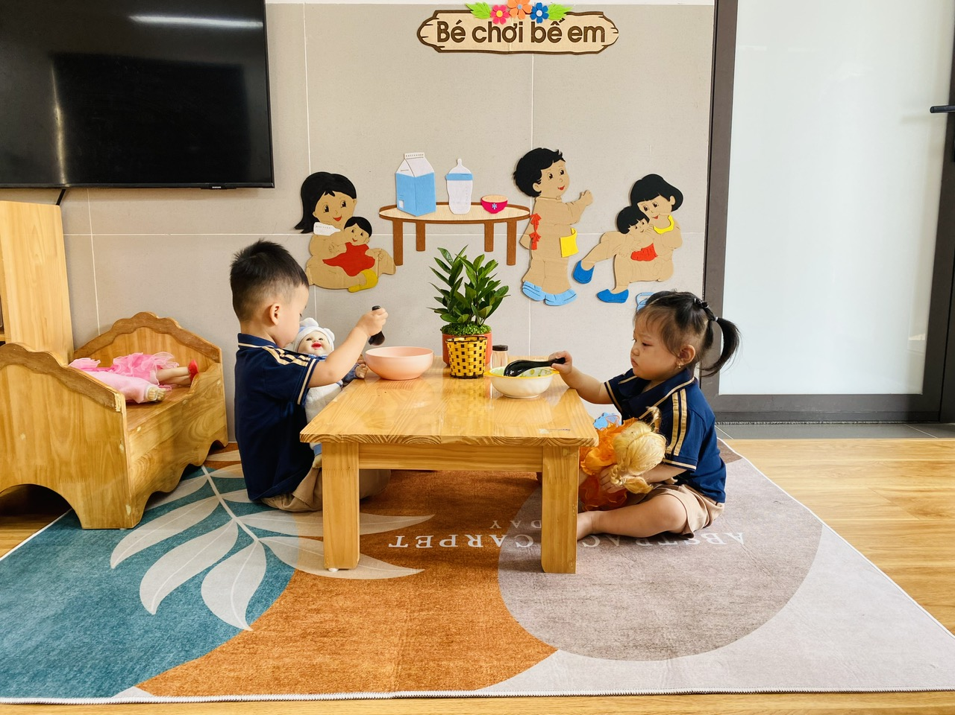
Hoạt động vui chơi
Chơi, hoạt động ở các góc
- Mang màu sắc tình cảm và kỹ năng xã hội rõ rệt
- Trẻ có thể thỏa sức chia sẻ, giãi bày và khẳng định được chính bản thân mình
- Biểu hiện được quy tắc ứng xử đúng đắn như thái độ chu đáo, ân cần, sự đồng cảm tinh thần tương trợ và những phẩm chất đạo đức khác
- Những tình cảm trẻ bộc lộ trong trò chơi là những tình cảm chân thực, thẳng thắn, vô tư nhất không có gì là giả tạo

Slide 19
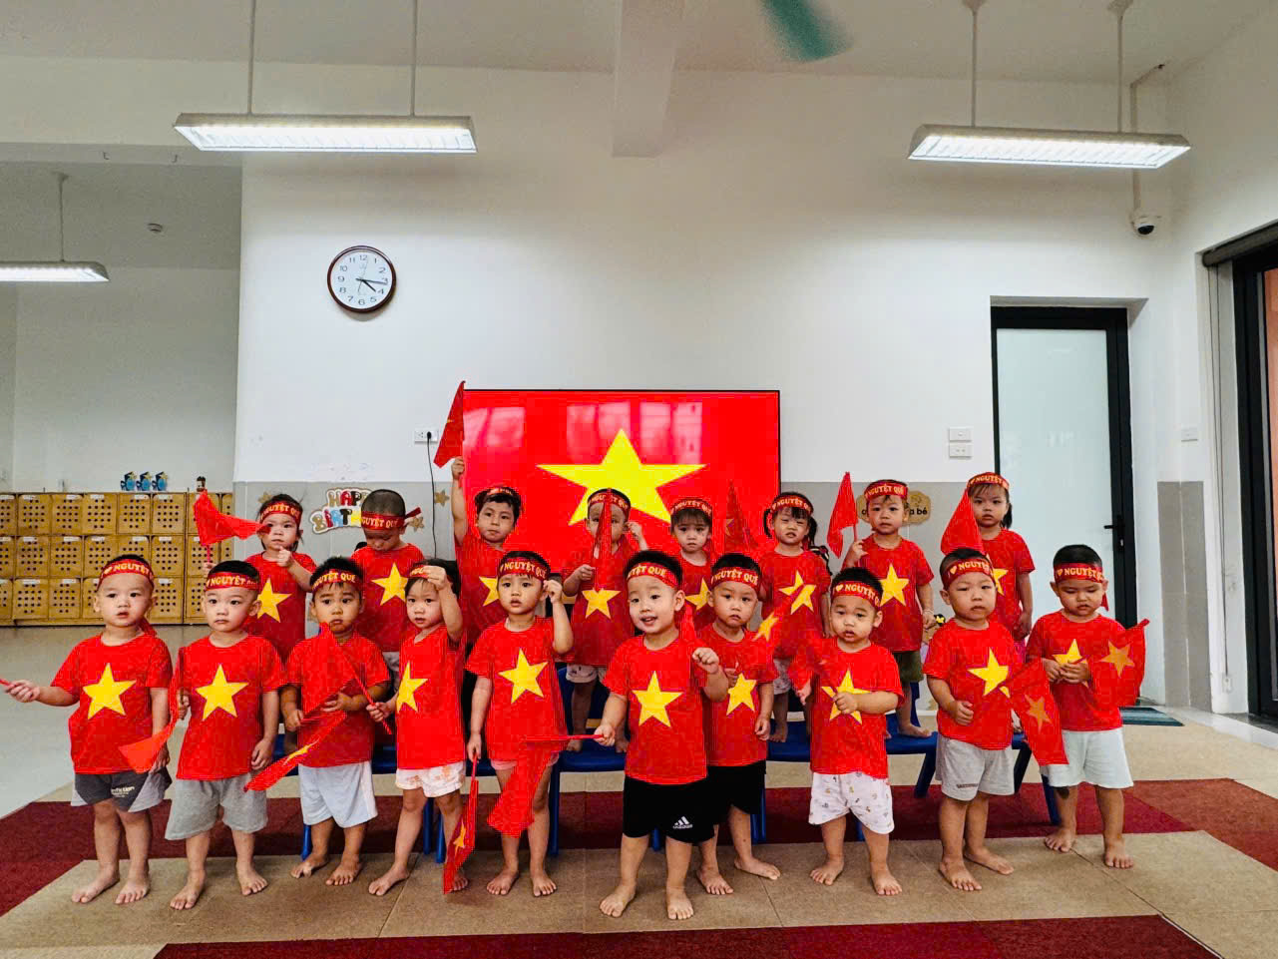
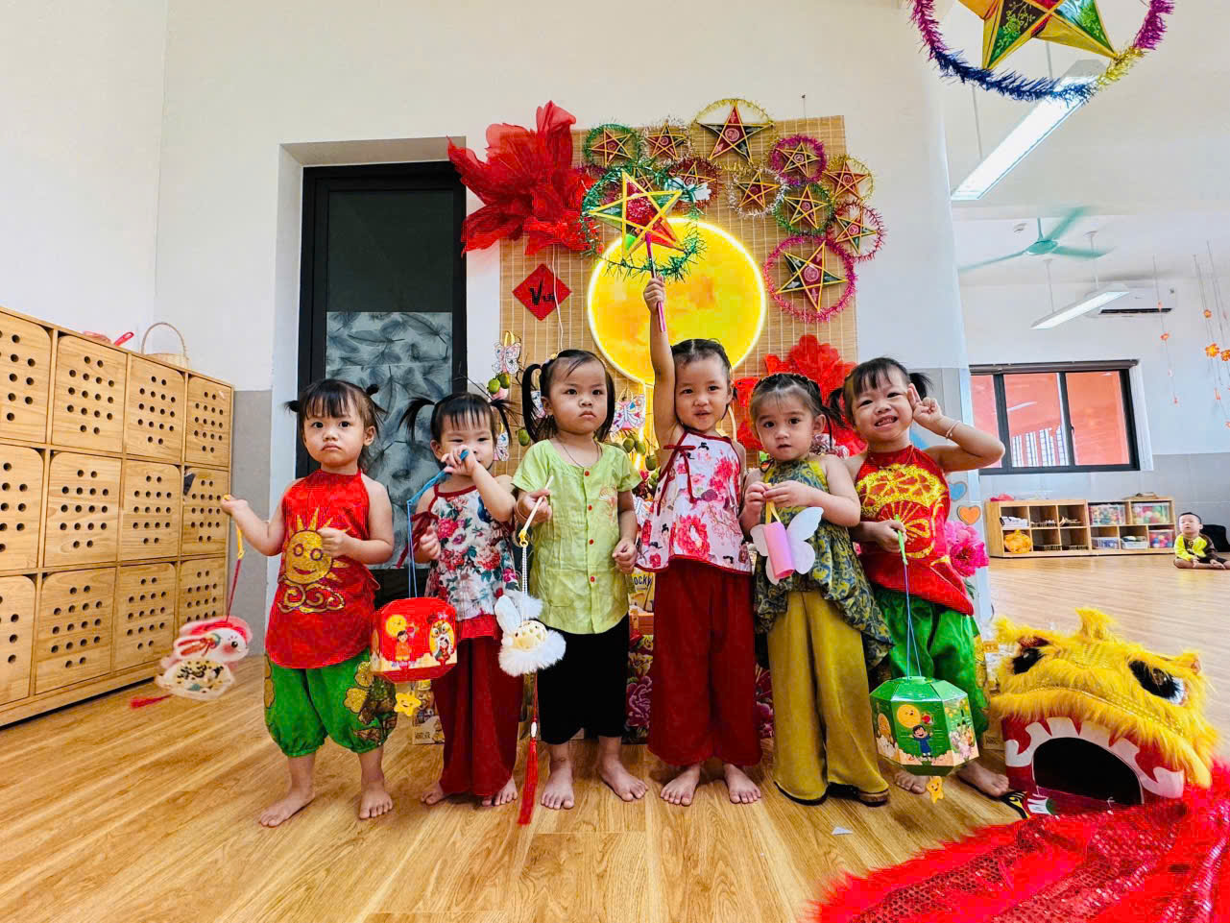
Tổ chức ngày hội, ngày lễ
Đem lại cho trẻ niềm vui, những ấn tượng đẹp, đồng thời là phương tiện giáo dục mạnh mẽ về mọi mặt đối với trẻ

Slide 20
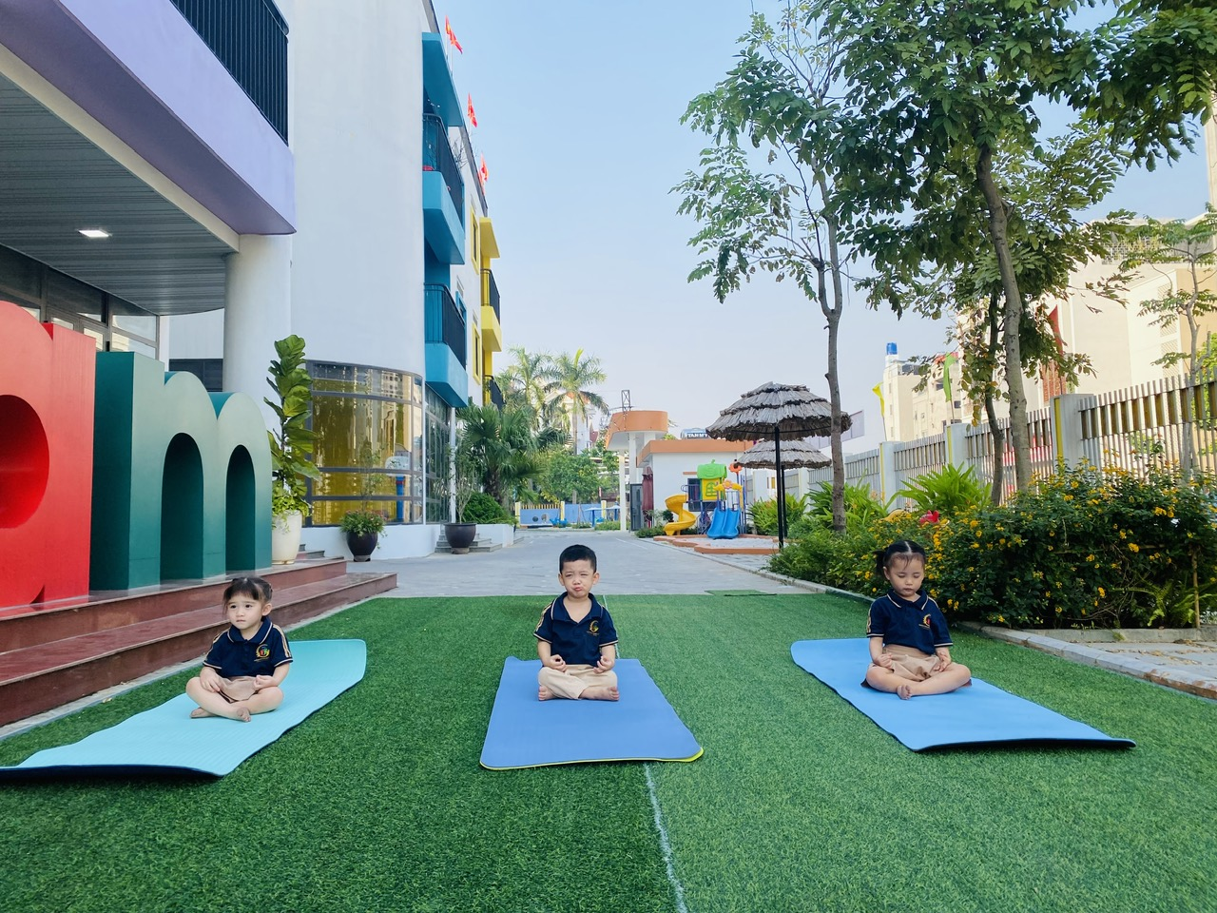
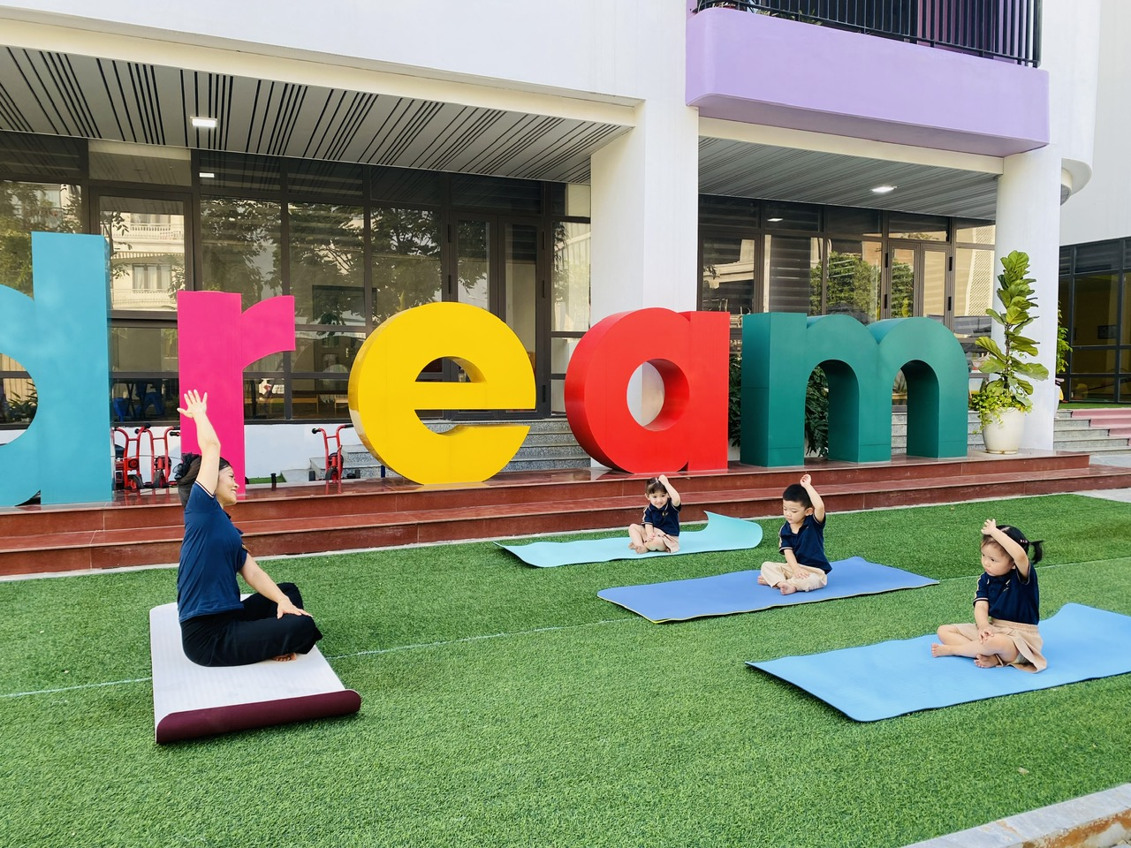
Tổ chức cho trẻ ngồi thiền và tập Yoga
Trẻ mầm non chưa biết cách kiểm soát cảm xúc => Điều hòa cảm xúc, chuyển đổi cảm xúc tiêu cực sang cảm xúc tích cực
Biết cách giữ bình tĩnh khi gặp chuyện không như ý
Giúp trẻ học cách cân bằng giữa những giờ chơi năng động và thời gian nghỉ ngơi => Đảm bảo cho sự phát triển bền vững của cơ thể
Hướng sự chú ý của trẻ đến sự vận động bên trong cơ thể, từ đó trẻ thấu hiểu bản thân và xây dựng lối sống tích cực hơn

Slide 21
03
Xây dựng hoạt động
Worry tree dành cho cha mẹ và Worry box dành cho học sinh

Slide 22
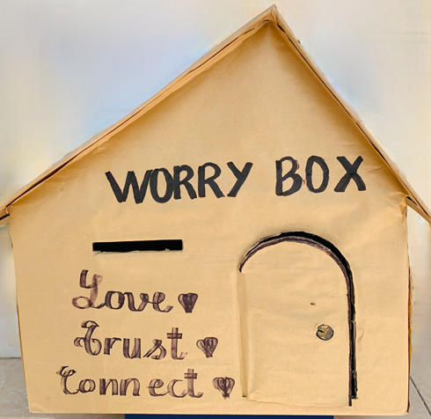
Worry box (Hộp lo lắng)
Giúp học sinh chia sẻ những cảm xúc khó nói hằng ngày bằng cách thể hiện thầm kín
Trẻ chọn sticker hoặc thẻ màu tương ứng với cảm xúc của mình và cho vào hộp lo lắng của mình
Nhiệm vụ của giáo viên là quan sát và xử lý kịp thời những cảm xúc của trẻ một cách khéo léo để trẻ luôn có những cảm xúc tích cực

Slide 23
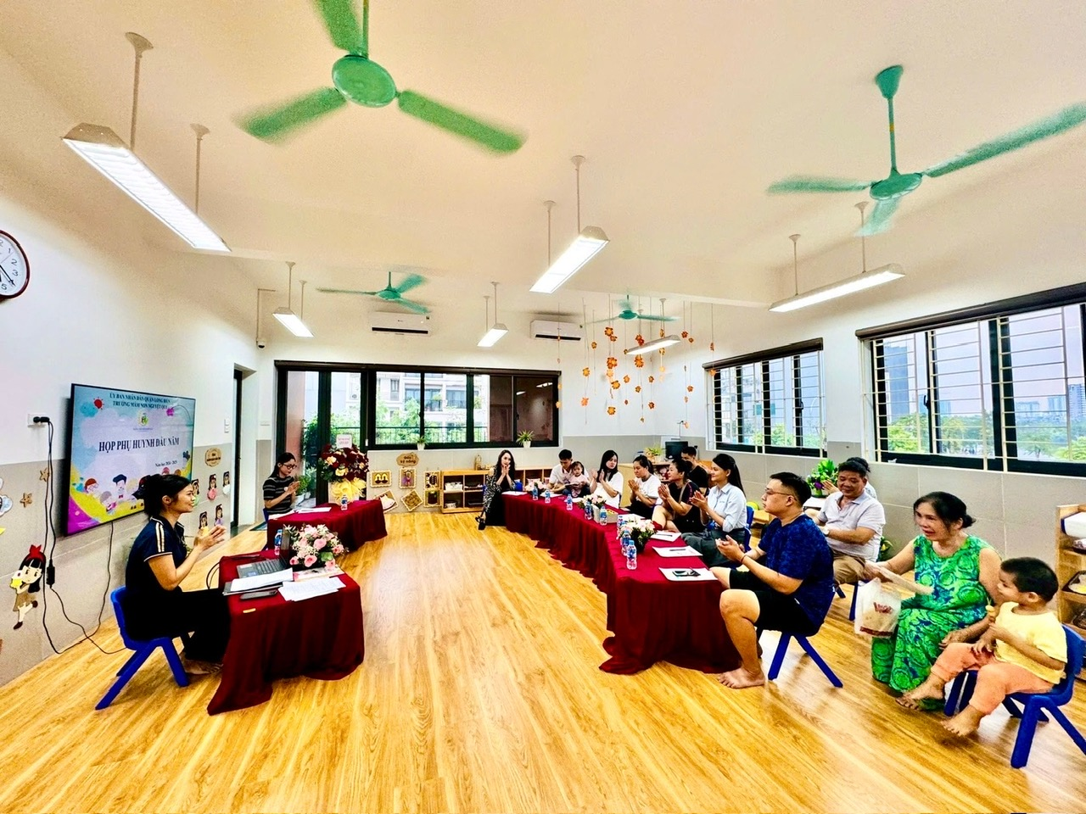
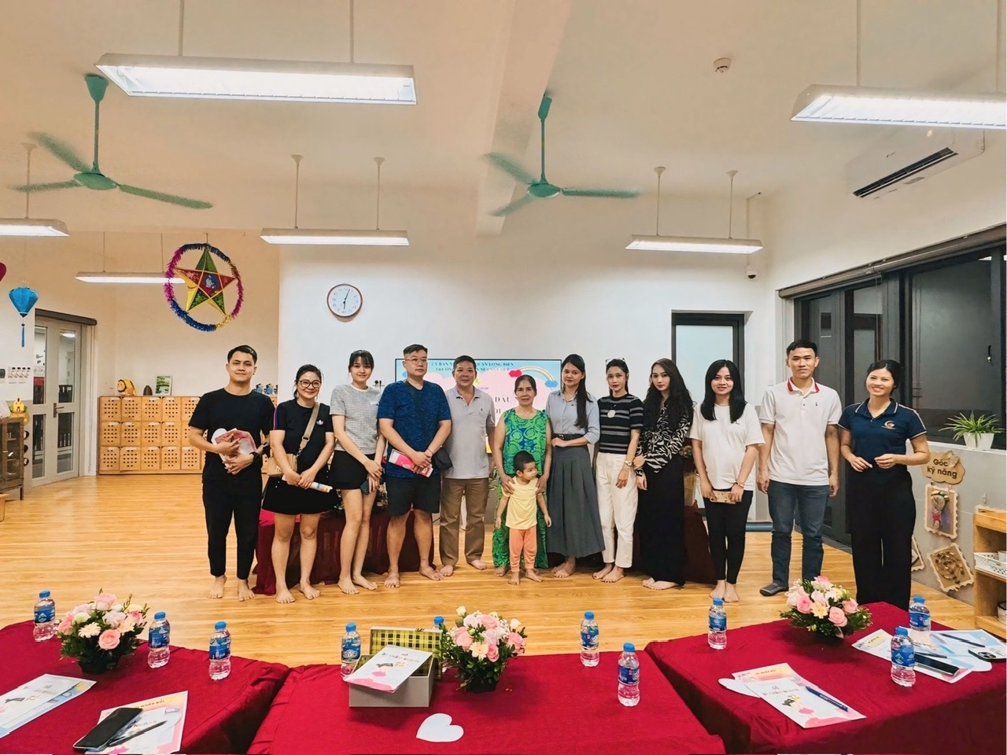
Worry tree (Cây lo lắng)
Cha mẹ
Chia sẻ trăn trở
Ước nguyện năm học
Cô giáo
Tổng kết ý kiến mỗi tuần
Phản hồi bằng các hình thức khác nhau
Cuộc họp cha mẹ học sinh đầu năm học
Triển khai

Slide 24
KẾT QUẢ
Về phía trẻ
Stt | Nội dung đánh giá | Kết quả
 |  | Đầu năm học |  | Thời điểm hiện tại
 |  | Số trẻ | Tỷ lệ % | Số trẻ | Tỷ lệ %
1 | Nhận biết và hiểu cảm xúc của bản thân | 13/19 | 68 | 15/19 | 79
2 | Thể hiện và kiểm soát cảm xúc của chính mình | 13/19 | 68 | 15/19 | 79
3 | Hiểu và đáp lại cảm xúc của người khác | 10/19 | 53 | 14/19 | 74
4 | Kết bạn và giữ gìn tình bạn | 10/19 | 53 | 13/19 | 68
5 | Hợp tác với người khác | 10/19 | 53 | 15/19 | 79
6 | Hiểu và tuân thủ quy tắc xã hội | 10/19 | 53 | 12/19 | 63
7 | Hiểu về vai trò và trách nhiệm của mình | 13/19 | 68 | 15/19 | 79

Slide 25
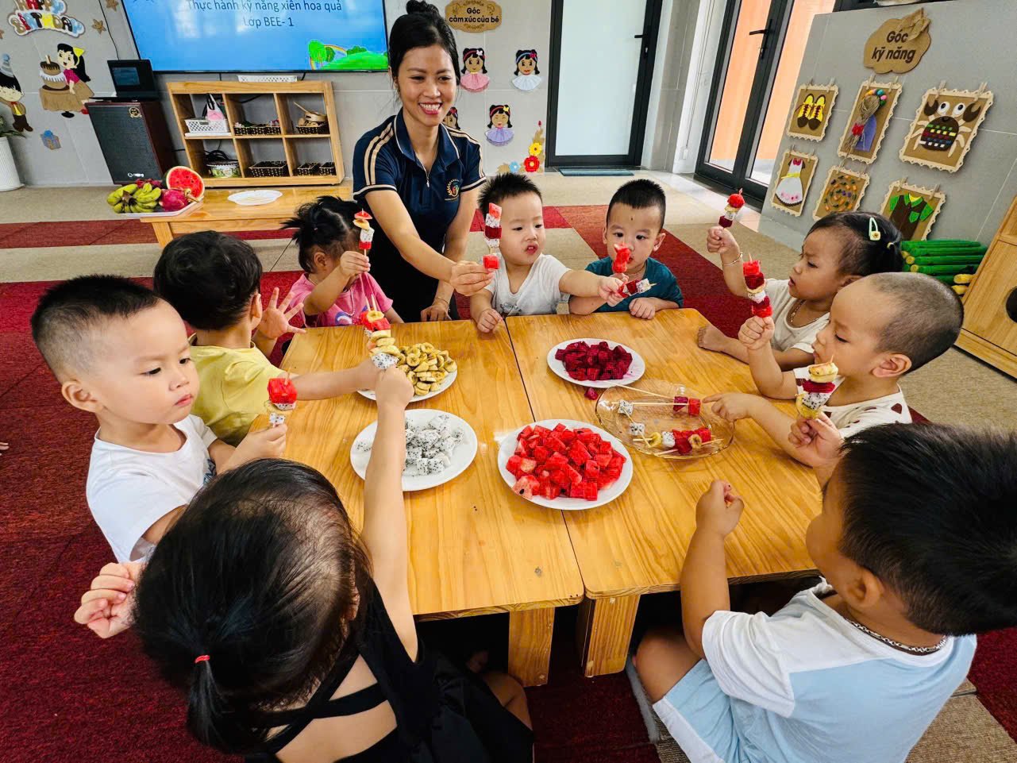
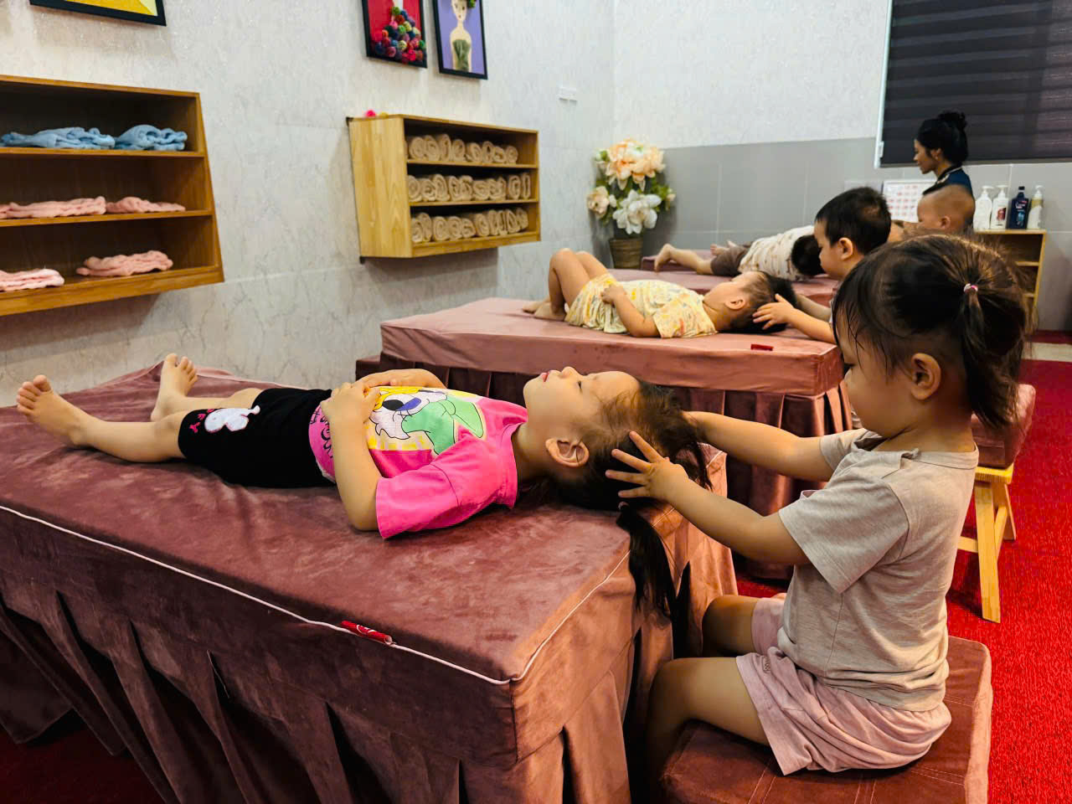
KẾT QUẢ
Trẻ nhận thức rất nhanh và biết ứng dụng các hiểu biết của mình trong cuộc sống thông qua việc trẻ được trải nghiệm trong hoạt động vui chơi, học tập

Slide 26
KẾT QUẢ
Trẻ mạnh dạn, tự tin, độc lập, chủ động kết bạn

Slide 27
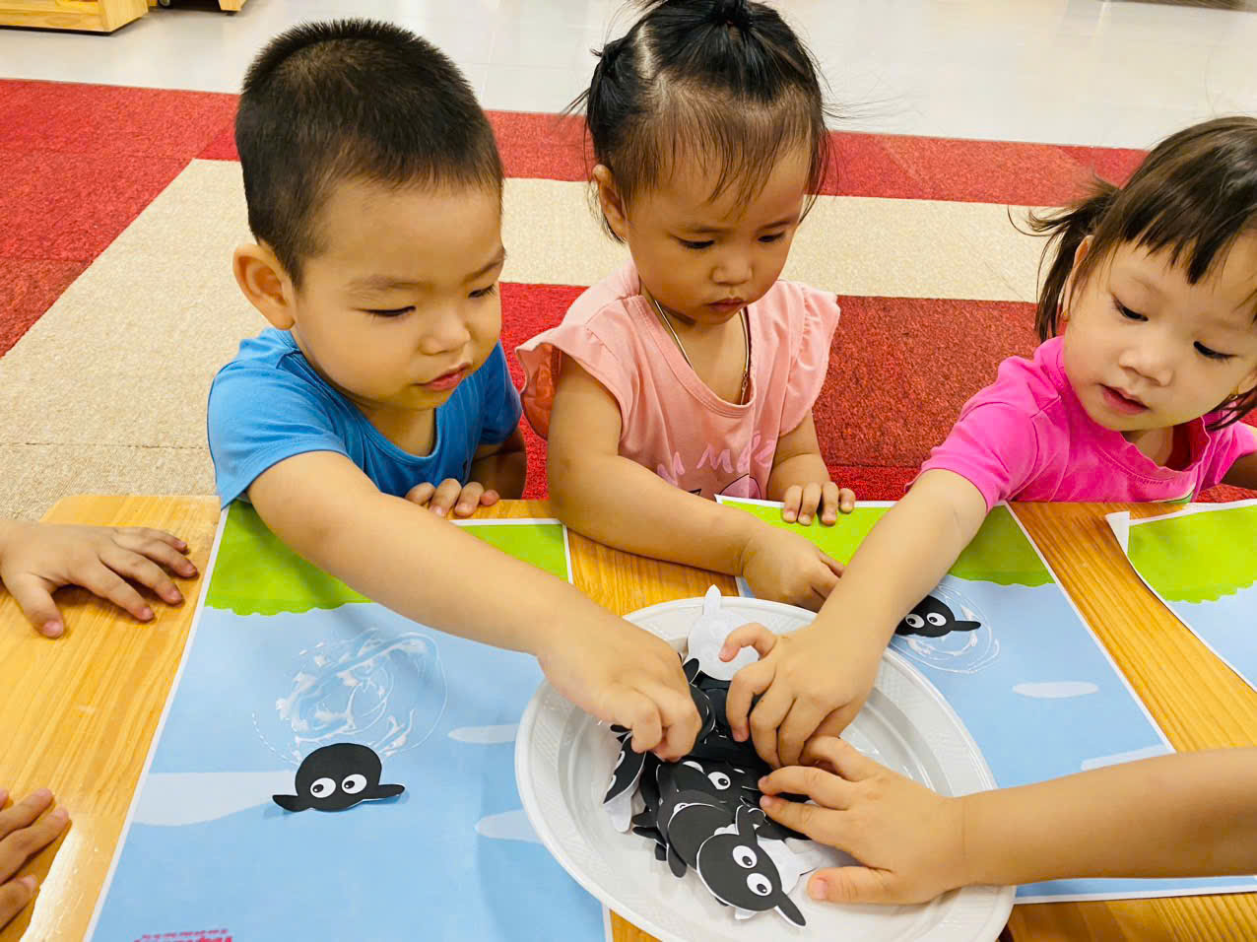
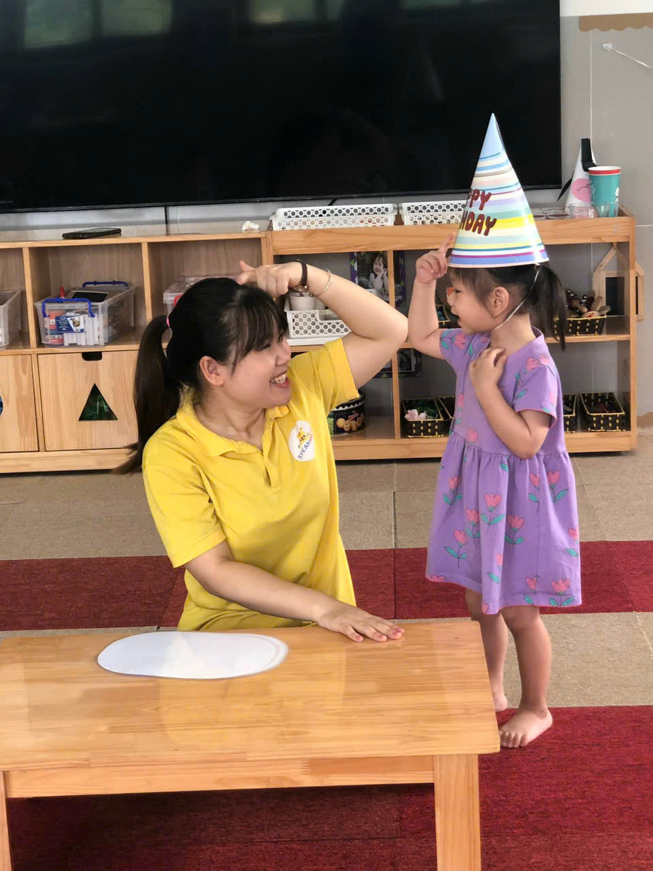
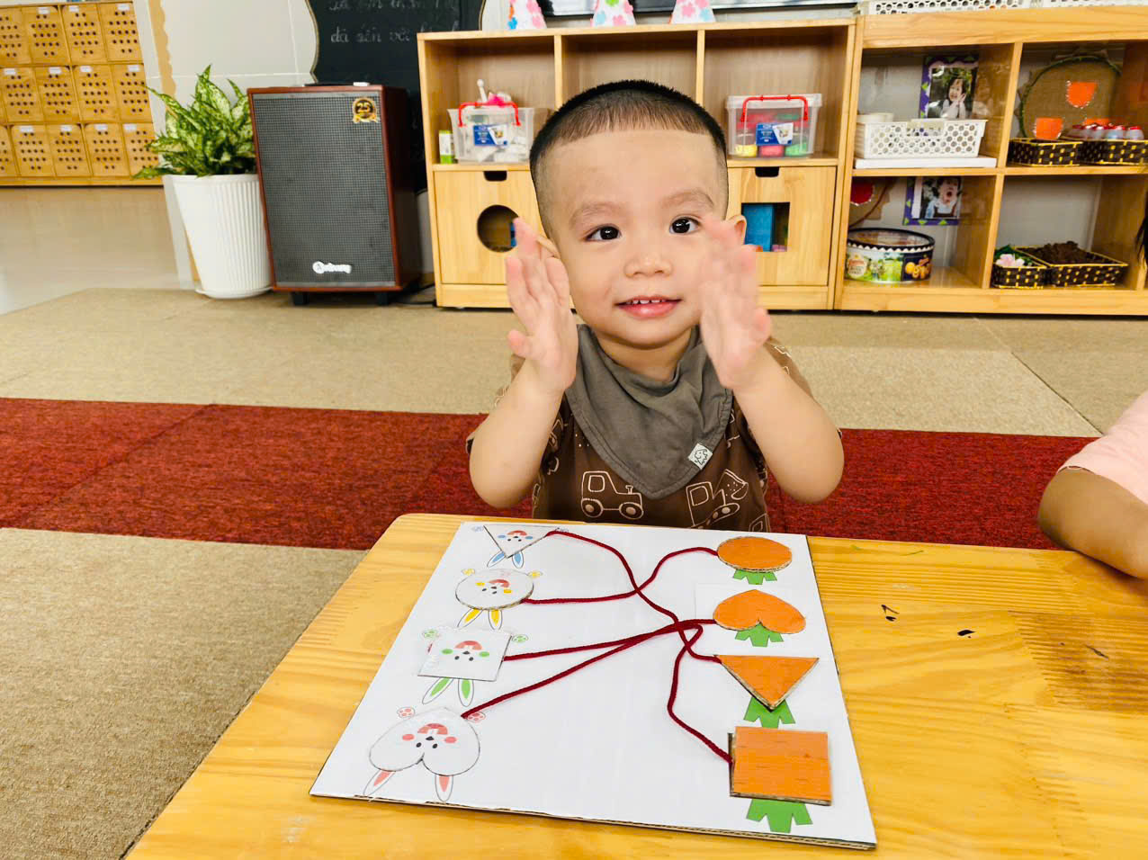
KẾT QUẢ
Trẻ được thảo luận, suy nghĩ, tìm ra cách giải quyết => Trẻ phát triển toàn diện các mặt, phát triển kĩ năng phán đoán, suy luận, biết đưa ra quyết định

Slide 28
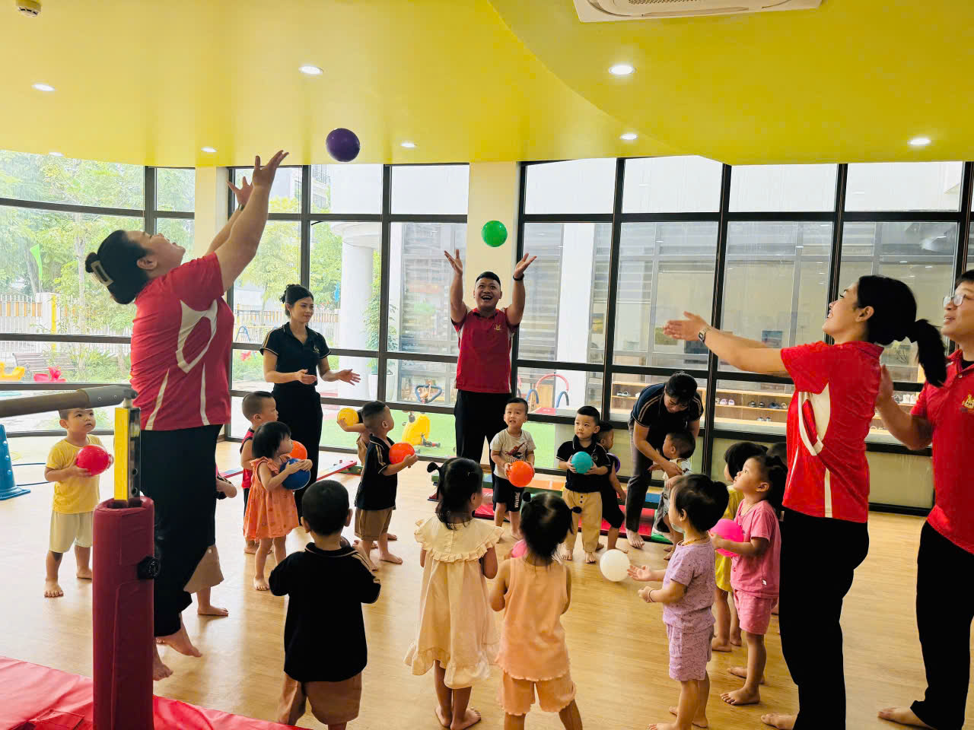
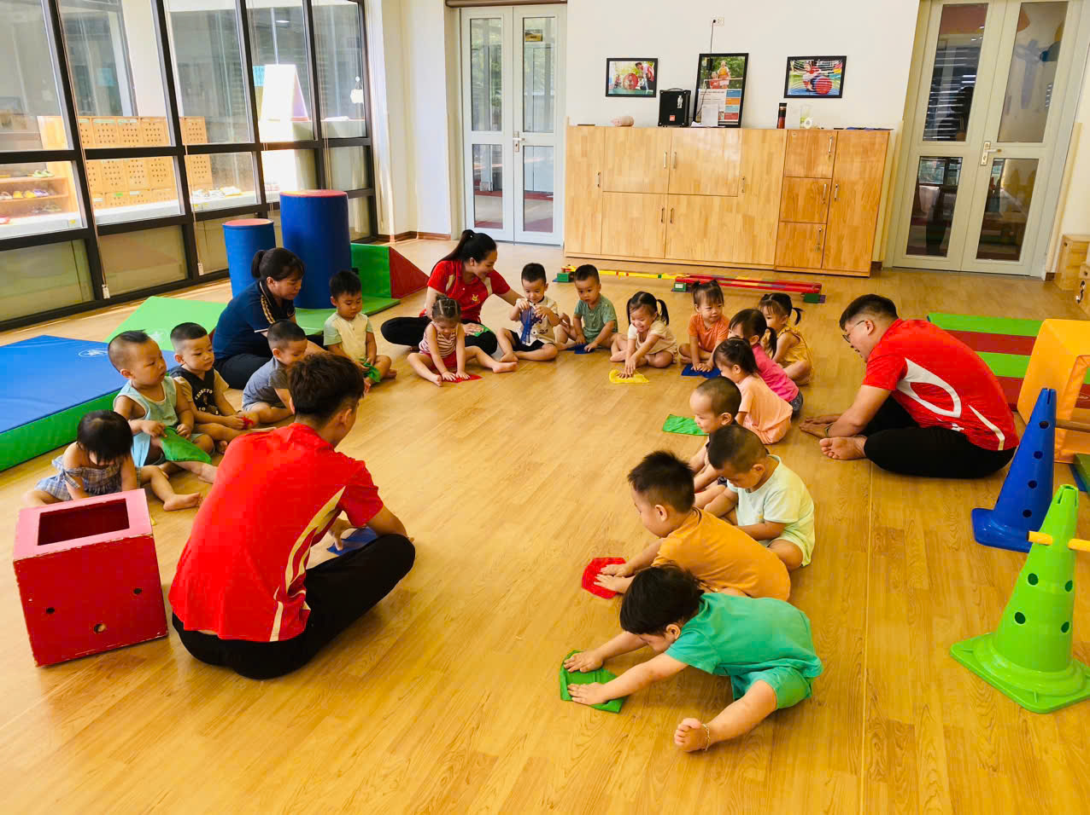
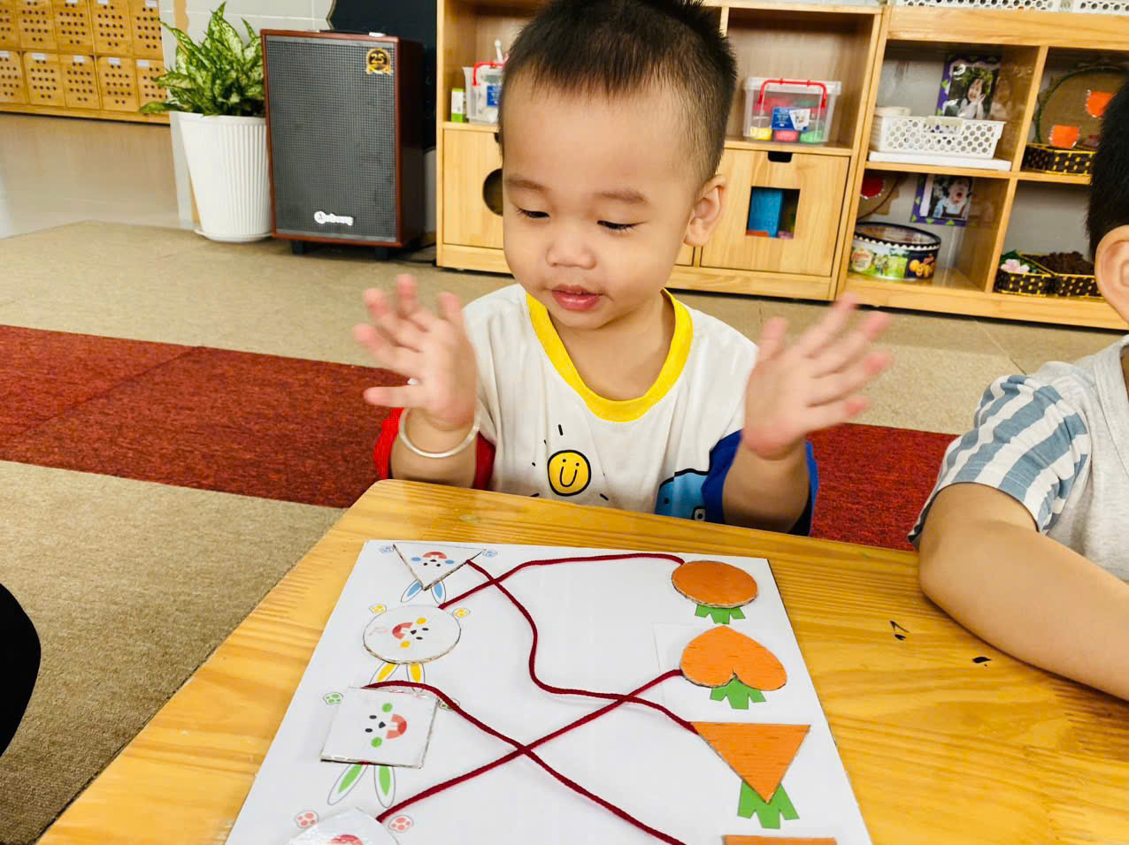
KẾT QUẢ
Trẻ hiểu được cảm xúc, biết thể hiện cảm xúc của mình đối với người khác phù hợp

Slide 29
KẾT QUẢ
Về phía giáo viên
Nâng cao được trình độ chuyên môn nghiệp vụ cho bản thân, đặc biệt là nắm rõ được nội dung, đặc điểm phát triển tình cảm củảm xúc xã hội cho tra trẻ lớp mình và các hình thức, phương pháp...giáo dục phát triển tình cảm .
Nhìn thấy trẻ học, chơi với nhau, nhìn trẻ thể hiện tình cảm với nhau, với mọi người và với mọi vật một cách tự nhiên và đầy cảm xúc, tôi nhận ra rằng mình đã có sự lựa chọn đúng đắn. Từ đó tôi có thêm động lực để cố gắng phấn đấu hơn nữa trong công việc chăm sóc và giáo dục trẻ, tôi có thể tự tin đưa ra các bài tập, các nhiệm vụ để trẻ thực hiện.

Slide 30
KẾT QUẢ
Về phía phụ huynh
Phụ huynh hoàn toàn yên tâm và tin tưởng vào các cô giáo về cách chăm sóc và giáo dục trẻ
Ghi nhận những thành quả mà chính con họ đã học được từ trường lớp
Mối quan hệ giữa phụ huynh với cô giáo đã trở nên thân tình, các bậc cha mẹ học sinh luôn ủng hộ hết mình cho các hoạt động của lớp

Slide 31
Bài học kinh nghiệm
Giáo viên phải mạnh dạn tự tin đưa những vấn đề cần thiết trong cuộc sống hằng ngày vào các hoạt động
Lắng nghe ý kiến của trẻ, không gò bó, áp đặt trẻ
Cần tạo nhiều cơ hội để trẻ được tương tác được thực hành, trải nghiệm và luyện tập thường xuyên
Khuyến khích trẻ nói lên quan điểm, suy nghĩ của mình
Giúp trẻ có những mối liên hệ mật thiết với các bạn, biết chia sẻ, chăm sóc bạn bè, cảm thấy luôn mạnh dạn tự tin khi tiếp nhận thử thách mới

Slide 32
Trân trọng cảm ơn

